Slide 1
Amar Pelos Dios
Közreműködött: Szöllősi Kata
Császár Tünde
Földházi Lilien
Regenhart Anna Blanka
Deák Hanna
Koudela Olivér
Készítették: Druzsin Barnabás
Nagy Dávid

Slide 2
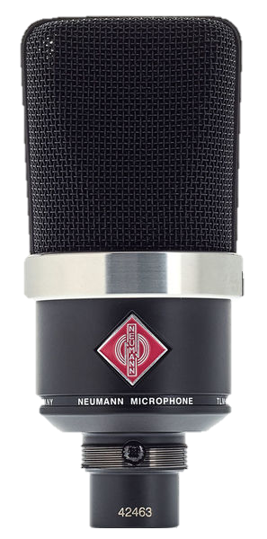
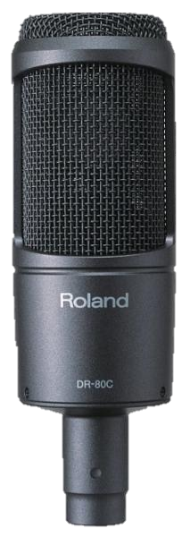
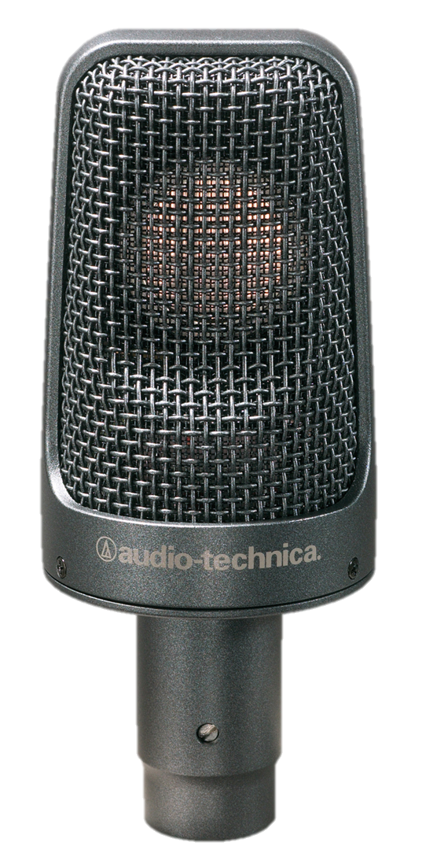
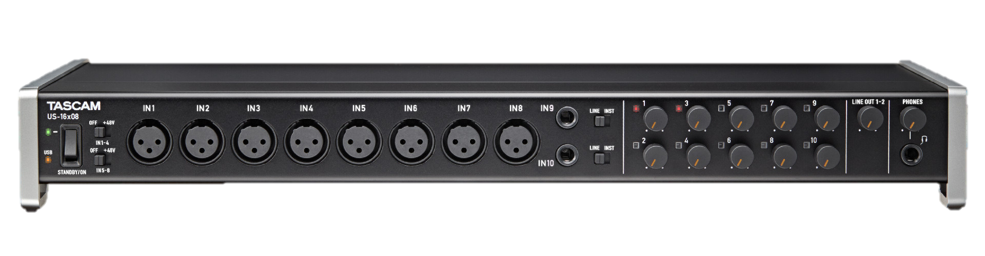
Előkészület
Mikrofon:
  4db Neumann TLM 102
  2db Roland DR80
  2db AE 3000
Tascam US 16x8 (ez nem az…)

Slide 3
Előkészület
ének
I. hg.
II. hg.
br.
I. cs.
II. cs.
Zongora
Mikrofon:
  4db Neumann TLM 102
  2db Roland DR80
  2db AE 3000
Tascam US 16x8 (ez nem az…)
Csatornakiosztás

Slide 4

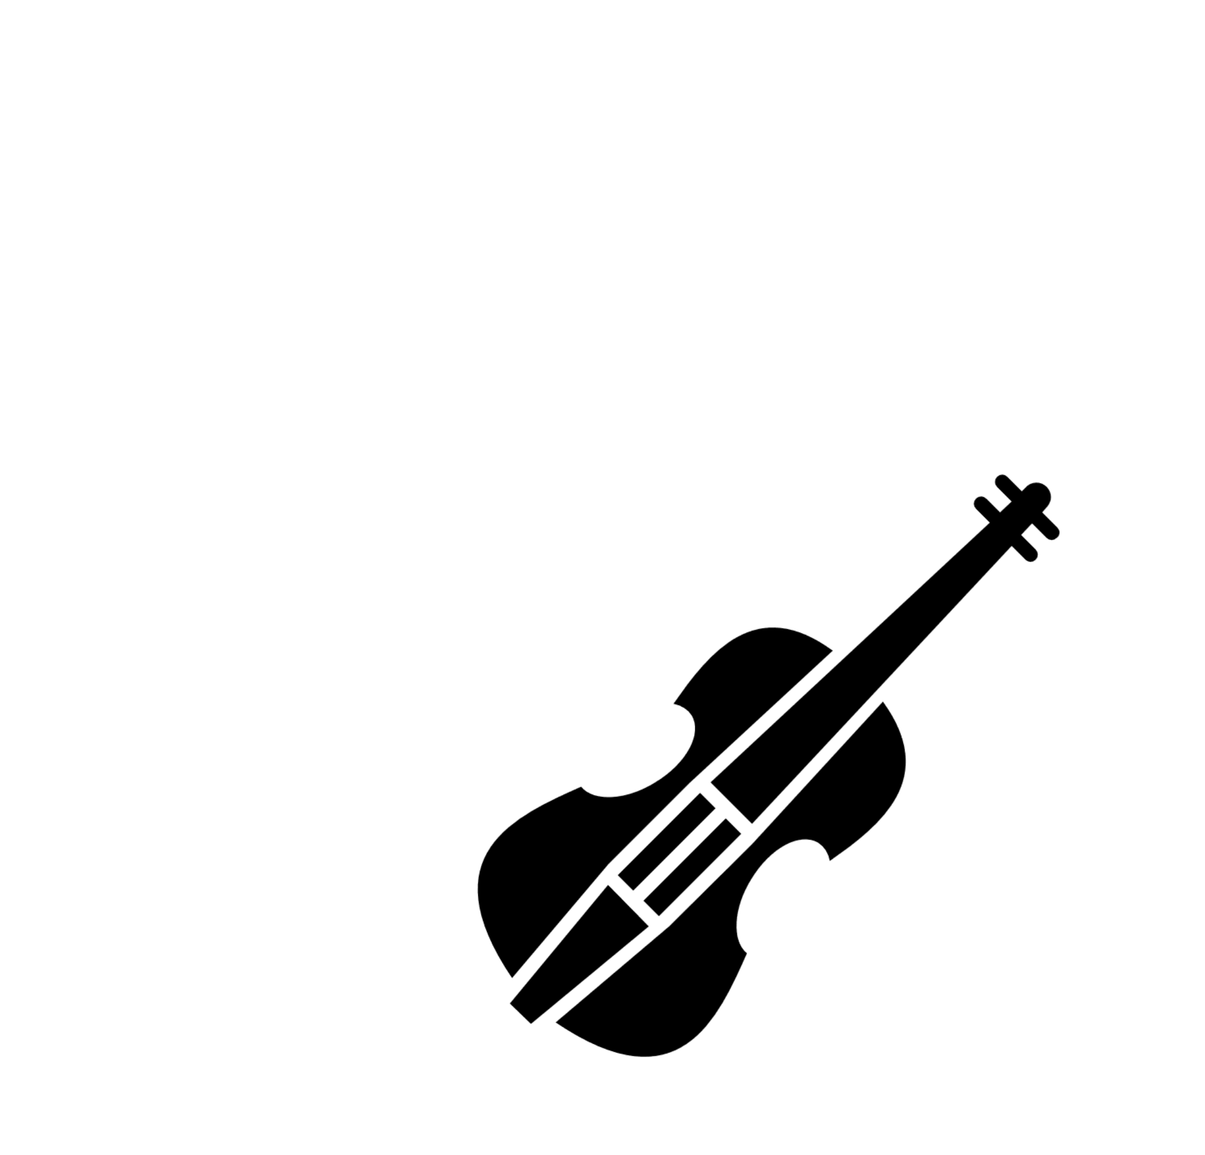


Folyamat
Mikrofonozás:
  Helyszín: Langbein terem

Slide 5
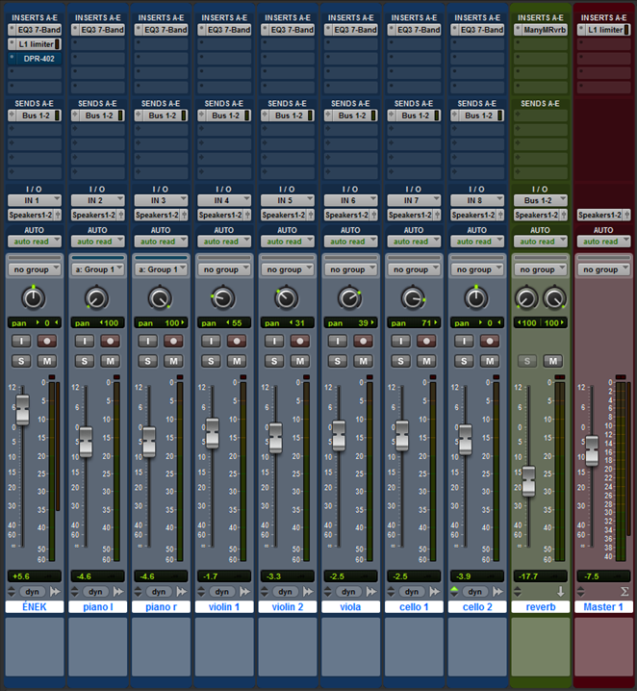
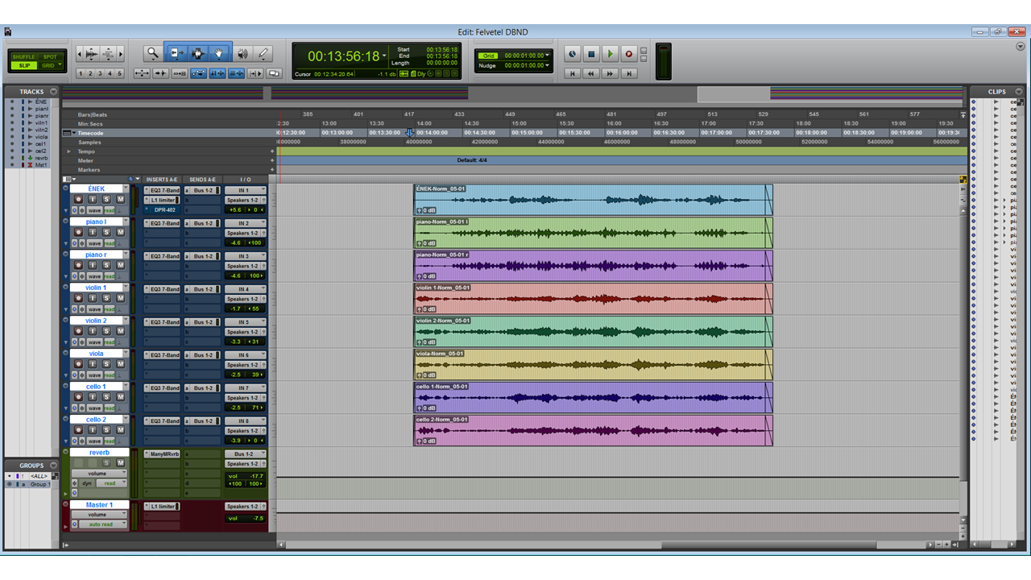
Folyamat
Utómunka: Pro Tools

Slide 6
Amar Pelos Dios
Közreműködött: Szöllősi Kata
Császár Tünde
Földházi Lilien
Regenhart Anna Blanka
Deák Hanna
Koudela Olivér
Készítették: Druzsin Barnabás
Nagy Dávid
Notes:
❗️❗️❗️ PAY ATTENTION! ❗️❗️❗️
Ez a dia maradjon kint a lejátszás alatt

